Slide 1



The Relationship Between Load-Capacity Index and Usual Geriatric Syndromes
Yük-Kapasite İndeksinin Sık Görülen Geriatrik Sendromlarla İlişkisi
İstanbul Üniversitesi Cerrahpaşa Tıp Fakültesi,
İç Hastalıkları Ana Bilim Dalı, Geriatri Bilim Dalı
Gökalp Kurthan Avlağı, Seyda Bilgin, Ülev Deniz Erdinçler

Slide 2
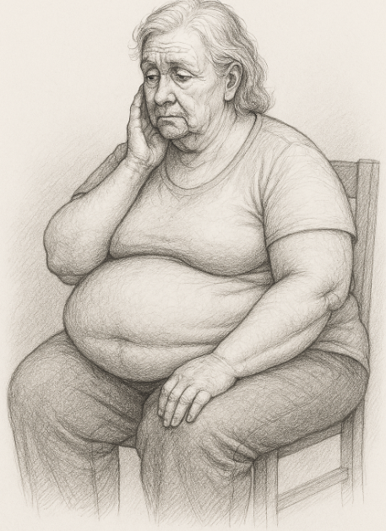
Giriş:
21. yüzyıl, insanların hem daha uzun yaşadığı hem de obezitenin yaygınlaştığı bir dönem olarak öne çıkmaktadır.
Bu iki küresel sorun, sağlık sistemleri üzerinde hem metabolik hem de fonksiyonel yönden önemli bir yük oluşturmaktadır.
1.World Obesity Federation. World Obesity Atlas 2023. London: World Obesity Federation; 2023. Available from: https://www.worldobesity.org/resources/resource-library/world-obesity-atlas-2023
2.Dewar S. A geriatrician’s approach tomanaging the complex older adult with obesity. Obesity (SilverSpring). 2025;1‐16. doi:10.1002/oby.2426716 MANAGING THE COMPLEX OLDER ADULT WITH OBESITY

Slide 3
Yıl | Fazla Kilolu (milyar) | Obez (milyar) | Kadın (milyon) | Erkek (milyon)
2020 | 1.52 | 0.813 | 466 | 347
2025 | — | 1.007 | 568 | 439
2030 | 1.65 | 1.246 | 693 | 553
2035 | 1.77 | 1.532 | 842 | 690

Slide 4
Obezite kadınlarda daha yaygındır.
Cinsiyet farkı 2020–2035 arasında korunacaktır.
Yaşlanma ve obezite metabolik dengeyi bozar.
Fonksiyonel kapasite azalır, kas-kütle ilişkisi zayıflar.
Bu durum, yüksek riskli geriatrik fenotipin ortaya çıkmasına neden olur.

Slide 5
Klinik Sonuçlar
Obezite, yaşlı bireylerde:
  Yaşlanma sürecini hızlandırır,
  Fonksiyonel kayıp ve yaşam kalitesinde azalma yaratır,
  Mortaliteyi artırır.
  Geriatri Özelinde
  Kırılganlık (frailty),
  Sarkopeni,
  Düşme riski gibi sendromlarla yakından ilişkilidir.

Slide 6
Klinik İhtiyaç
Bu sendromların altında yatan metabolik dengesizliği bütüncül olarak yansıtan,
Basit
Erişilebilir
Etkili bir göstergeye ihtiyaç vardır.
Bu yaklaşım, yaşlı obez bireylerde risk belirlemede yeni bir paradigmayı temsil eder.

Slide 7
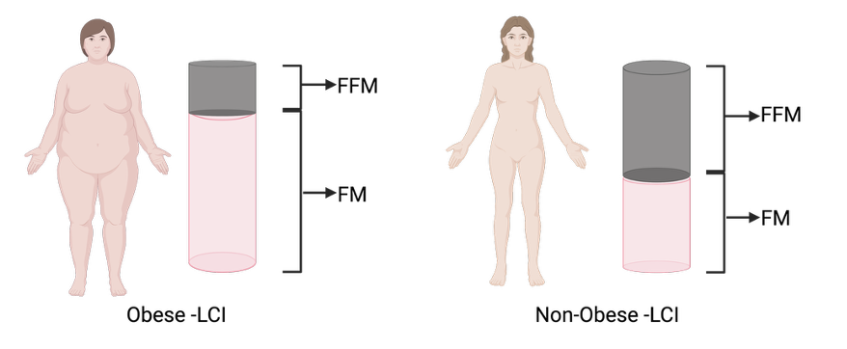
Yük-Kapasite Modeli
1.Modelin amacı: Vücuttaki metabolik dengeyi (homeostazı) açıklamak için geliştirilmiş bir yaklaşımdır.
2. Yük (Load): Temel olarak visseral yağ dokusunu temsil eder; insülin direnci ve inflamasyon gibi yollarla vücuda metabolik yük bindirir.
3.Kapasite (Capacity): Bu yükü dengeleyen iskelet kası ve diğer metabolik olarak aktif organlardır.
4. Sağlıklı durumda: Yük ve kapasite birbiriyle dengededir; metabolik sistemler uyum içinde çalışır.
5. Denge bozulduğunda: Yaşlanma, fiziksel inaktivite veya kötü beslenme sonucu yük artabilir ya da kapasite azalabilir.
6.Sonuç: Dengenin bozulması, metabolik sendrom, sarkopeni, diyabet ve kardiyovasküler hastalıklar gibi sağlık risklerinin artmasına yol açar.
Load capacity index definition (FM/FFM) FM:Fat Mass FFM:Fat free mass (Biorender ile oluşturuldu)
Guan Z, Minnetti M, Heymsfield SB, Poggiogalle E, Prado CM, Sim M, et al. Beyond Traditional Body Composition Metrics: Load-Capacity Indices Emerge as Predictors of Cardiometabolic Outcomes — A Systematic Review and Meta-Analysis. Adv Nutr. 2025 Feb;16(2):100364. doi:10.1016/j.advnut.2024.100364
Notes:
BMI yağ ve kası karıştırır; iki kişi aynı BMI’de bambaşka FM/FFM oranına sahip olabilir.
LCI, yük ve kapasiteyi aynı denklemde birleştirerek gerçekte bozulan dengeyi işaret eder.
Denge bozulduğunda kırılganlık/işlev kaybı tetiklenir.
FM sabit → FFM ↑ ⇒ LCI ↓ ⇒ dayanıklılık ↑
FFM sabit → FM ↑ ⇒ LCI ↑ ⇒ risk ↑

Slide 8
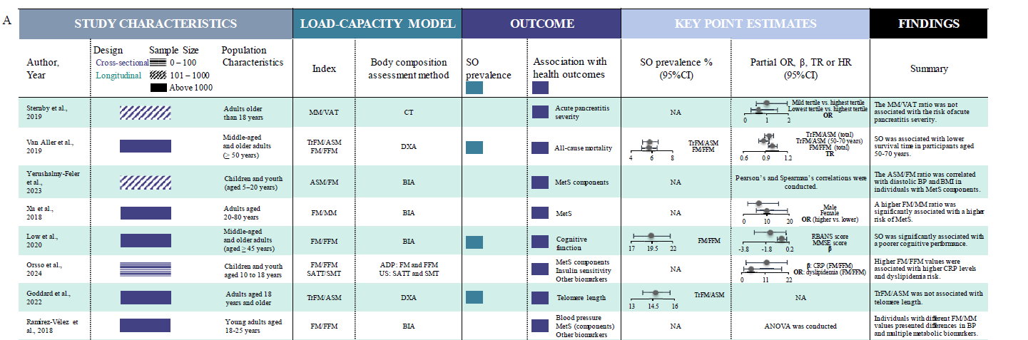
Guan Z, Minnetti M, Heymsfield SB, Poggiogalle E, Prado CM, Sim M, et al. Beyond Traditional Body Composition Metrics: Load-Capacity Indices Emerge as Predictors of Cardiometabolic Outcomes — A Systematic Review and Meta-Analysis. Adv Nutr. 2025 Feb;16(2):100364. doi:10.1016/j.advnut.2024.100364

Slide 9
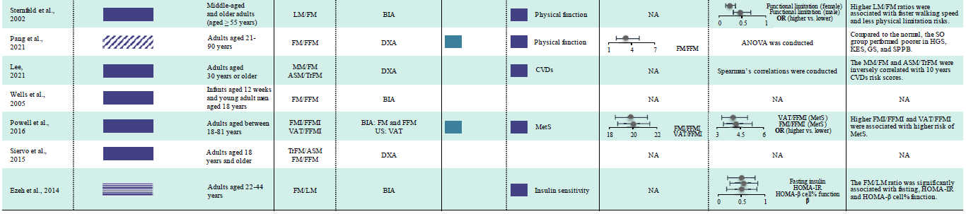
Guan Z, Minnetti M, Heymsfield SB, Poggiogalle E, Prado CM, Sim M, et al. Beyond Traditional Body Composition Metrics: Load-Capacity Indices Emerge as Predictors of Cardiometabolic Outcomes — A Systematic Review and Meta-Analysis. Adv Nutr. 2025 Feb;16(2):100364. doi:10.1016/j.advnut.2024.100364

Slide 10
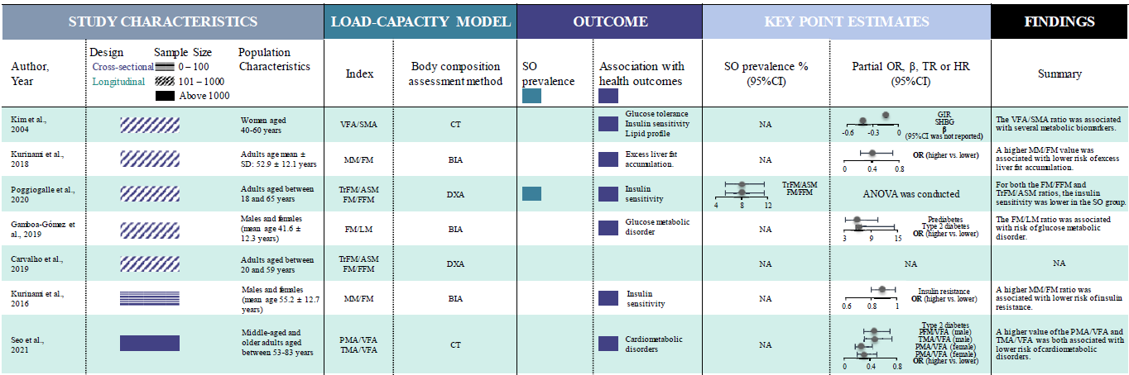
Guan Z, Minnetti M, Heymsfield SB, Poggiogalle E, Prado CM, Sim M, et al. Beyond Traditional Body Composition Metrics: Load-Capacity Indices Emerge as Predictors of Cardiometabolic Outcomes — A Systematic Review and Meta-Analysis. Adv Nutr. 2025 Feb;16(2):100364. doi:10.1016/j.advnut.2024.100364

Slide 11
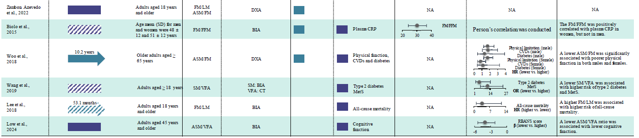
Guan Z, Minnetti M, Heymsfield SB, Poggiogalle E, Prado CM, Sim M, et al. Beyond Traditional Body Composition Metrics: Load-Capacity Indices Emerge as Predictors of Cardiometabolic Outcomes — A Systematic Review and Meta-Analysis. Adv Nutr. 2025 Feb;16(2):100364. doi:10.1016/j.advnut.2024.100364

Slide 12
Araştırmamızın Amacı:
Bu çalışmanın birincil amacı, yaşlı bireylerde Yük-Kapasite İndeksi (LCI) ile geriatrik sendromların toplam yükü arasındaki ilişkinin yönünü ve büyüklüğünü incelemektir.
İkincil olarak, LCI’nin tekil sık görülen geriatrik sendromlarla (örneğin polifarmasi, düşme, inkontinans, depresyon, malnütrisyon ve sarkopeni) ilişkisini değerlendirmek amaçlanmıştır.
Amacımız, LCI’nin sadece sendrom sayısıyla değil, aynı zamanda tek tek sendromlarla olan ilişkisini de göstermek; yani bu indeksin hem kümelenmeyi hem de spesifik klinik sorunları yansıtıp yansıtmadığını test etmektir.”
Notes:
LCI, metabolik ‘yük’ ile ‘kapasite’ arasındaki dengeyi bir orana indirger; yaşlı bireylerde geriatrik sendrom kümelenmesini yakalayabilir.”

Slide 13
Yöntem:
2024-2025 yılları arasında İstanbul Üniversitesi Geriatri Bilim Dalı’nda yürütülen bu retrospektif çalışmada, ≥65 yaş toplam 113 bireyin verileri analiz edilmiştir.
Kapsamlı Geriatrik Değerlendirme (KGD) yaklaşımı doğrultusunda aşağıdaki bileşenler değerlendirilmiştir:
Fonksiyonel kapasite (Sarc-F skoru, otur-kalk testi)
Kas gücü (el kavrama kuvveti)
Bilişsel işlev (Mini-Mental durum değerlendirmesi)
Psikolojik durum (Geriatrik Depresyon Skalası - GDS)
Uyku sorunu olup olmadığı
Polifarmasi durumu (5 ilaçtan fazla)
Örneklemimizde geriatrik sendrom sayısının medyanı 3 idi.
Bu nedenle ≥3, hem istatistiksel olarak medyanın üzerinde kalan grubu hem de klinikte çoklu sendrom kümelenmesini temsil ettiği için anlamlı bir eşik oluşturdu. 0–2 grubu ise düşük/orta yükü yansıttı.
Bu iki grubu analiz ettikten sonra obez ve obez olmayan iki alt grubun analizini yaptık.

Slide 14
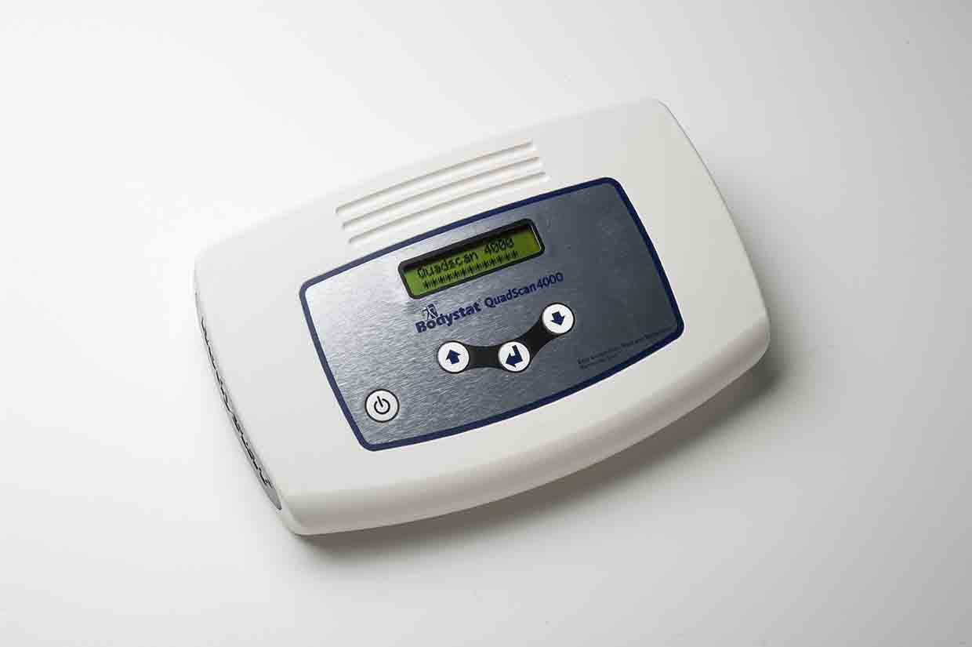
Yöntem:
Yük-Kapasite indeksi hesaplanması
Biz bu dengeyi ölçmek için basit bir oran kullandık: Biyoelektrik impedans analizi ile ölçtüğümüz Yağ Kütlesinin, Yağsız Kütleye bölünmesiyle elde edilen Yük-Kapasite İndeksi, yani biz bunu LCI = FM/FFM ile sayısallaştırıyoruz.
Notes:
BIA ile vücut bileşimi kolay erişilebilir.
Anlatım Notu: “Yük artıp kapasite azaldığında, sistem stres altında çöker; klinikte bunu LCI = FM/FFM ile sayısallaştırıyoruz.”
BIA’da hidrasyon/son öğün/egzersiz standardı, aynı saat/düzen, aynı cihaz; mümkünse DEXA ile doğrulama alt çalışması.

Slide 15
Yöntem:
Vücut kompozisyonu:
BİA ile yağ kütlesi (FM) ve yağsız vücut kütlesi (FFM) ölçülecek.
Yük-Kapasite İndeksi (LCI = FM / FFM) hesaplanacaktır.
Obez (BKİ ≥30 kg/m²)
Obez olmayan (BKİ <30 kg/m²)

Slide 16
Dahil Edilme Ölçütleri
Katılımcıların:
65 yaş ve üzeri olması
BİA ölçümüne uygun durumda bulunması
Kapsamlı geriatri değerlendirmesinin yapılabilir olması
İşitsel, bilişsel, fiziksel olarak iletişim kurabilir olması
Gönüllü olarak onam vermesi gerekmektedir.

Slide 17
Dışlanma Ölçütleri
Kalp pili, defibrilatör veya aktif metal implant taşıyanlar
Ekstremite amputasyonu olanlar
Pozisyon veremeyen veya ölçümü yapılamayan bireyler
Aktif malignitesi olan veya son 6 ayda onkolojik tedavi almış bireyler
Terminal dönem organ yetmezliği (kalp, karaciğer, böbrek vb.)
Akut sistemik hastalık (enfeksiyon, dekompanse kalp yetmezliği vb.)
Ciddi biyokimyasal bozukluk (sodyum, potasyum, kalsiyum, kreatinin, TSH, B12, folat vb.)
İleri bilişsel bozukluk nedeniyle değerlendirmeye katılamayanlar
Bilgilendirilmiş onam vermeyenler

Slide 18
İstatistiksel Analiz
Program: Graphpath prism 10
Dağılım analizi:Kolmogorov–Smirnov ve Shapiro–Wilk testleri
Görsel destek: Histogram, Q–Q plotTanımlayıcı istatistikler
Ortalama ± SS (parametrik)
Medyan (25.–75. persantil) (non-parametrik)
n (%) (kategorik değişkenler)
Grup karşılaştırmaları:Bağımsız örneklem t-testi
Kategorik değişkenlerde:Ki-kare
Korelasyon:Spearmanİlişki analizi:
< 0.05 anlamlılık sınırı

Slide 19
Sonuçlar:
 | Number of Geriatric Syndromes (0-2) | Number of Geriatric Syndromes (≥3) | p
Hasta sayısı | 55 | 58
Yaş* | 74.20±6.42 | 76.29±5.34 | 0.07
Cinsiyet (erkek / kadın) *** | 9/46 (%83.6 Female) | 5/53 (%91.3 Female) | 0.21
Handgrip** | 24 (20-30) | 20 (16-24.5) | 0.0004
Otur-kalk** (sn) | 14.3 (12-16.27) | 16 (13.55-20) | 0.01
Yürüme hızı* (m/sn) | 0.64±0.20 | 0.58±0.21 | 0.09
BMI** (kg/m²) | 27.7 (25.68-30.03) | 30.30 (24-33.15) | 0.18
SARC-F** | 1 (0-2) | 4 (2-5) | <0,0001
Frail kırılganlık skoru** | 1 (0-2) | 2 (2-3) | <0,0001
GDS** | 1 (0-2.25) | 4 (2-8) | <0,0001
Uyku sorunu ***(var/yok) | 7/55 (%12.7) | 26/58 (%44.8) | 0.002
Polifarmasi ***(var/yok) | 20/55 (%36.3) | 42/58 (%72.4) | 0.0001
FM(kg/m²)** | 8.93 (7.93-10.54) | 10.33 (8.16-12.08) | 0.04
FFM(kg/m²)** | 5.83 (5.7-6.56) | 5.45 (5.3-6.16) | 0,01
Load Capacity Index** (LCI) | 1.55 (1.23–1.85) | 1.79 (1.50–2.12) | 0,007
Waist-to-hip ratio** | 0.906 (0.82-0.95) | 0.891 (0.83-0.97) | 0.87
Sarcopenia *** | 8/55 (%14.5) | 28/58 (%48.2) | 0,0001
MNA-SF** | 14 (11-14) | 12 (10-14) | 0.007
MNA total** | 26.75 (24.38–28) | 24.50 (21–27) | 0,002
Lawton IADL ** | 16 (13.75–17) | 14 (10–16.5) | 0.005
SMMT** | 28 (27–29) | 27 (25–29) | 0,12
Antidepressant usage*** | 8/55 (%14.5) | 12/58 (%20,6) | 0,39
Number of falls** | 0 (0–1) | 1 (0–2) | 0,0003
Incontinence*** | 11/55 (%20) | 32/58 (%55.17) | 0.0001
Mobility score (0–6)** | 6 (5–7) | 5 (3–6) | <0,0001
Number of drugs** | 4 (2–5) | 6 (4–8) | <0,0001
Obesity** | 14/55 (%25.4) | 31/58 (%53.4) | 0.002
*mean±standard deviation **median (25th percentile-75th percentile) ***n (%)

Slide 20
Sonuçlar:
 | Obez olan | Obez olmayan | p
Hasta sayısı | 45 | 68
Yaş* | 74.41±5.4 | 75.84±6.19 | 0.21
Cinsiyet (erkek / kadın) *** | 4/41 (%91 Female) | 10/58 (%85 Female) | 0.35
Handgrip** | 22 (16-28) | 22,6 (18-28) | 0.30
Otur-kalk** (sn) | 15 (13.85-19.15) | 14.85 (12-17.96) | 0.22
Yürüme hızı* (m/sn) | 0.62±0.23 | 0.60±0.20 | 0.67
BMI** (kg/m²) | 33.3 (31.6-36.4) | 25.85 (23.2-27) | <0,0001
SARC-F** | 3 (2-5) | 2 (1-3) | 0.0006
Frail kırılganlık skoru** | 2 (1-3) | 1 (0-2) | <0,0001
GDS** | 3 (0.5-8) | 2 (1-3.75) | 0.20
Uyku sorunu ***(var/yok) | 17/45 (%37.78) | 17/68 (%25) | 0.14
Polifarmasi ***(var/yok) | 29/45 (%64.4) | 36/68 (%52.94) | 0.22
FM(kg/m²)** | 35 (32-38) | 25 (21-27) | <0,0001
FFM(kg/m²)** | 18.10 (16,65-19,15) | 17.26 (16.40-17.70) | 0,03
Load Capacity Index** (LCI) | 2,04 (1,8–2,2) | 1,46 (1,18–1,68) | <0,0001
Bel/Kalça** | 0.906 (0.86-0.98) | 0.89 (0.81-0.95) | 0.06
Sarkopeni *** | 18/45 (%40) | 18/68 (%26,47) | 0,13
MNA-SF** | 13 (11-14) | 13 (10-14) | 0.75
MNA total** | 26 (23,75–28) | 25,25 (22,13–27,5) | 0,28
Lawton GYA** | 15 (11–17) | 15 (12,25–17) | 0,20
SMMT** | 28 (25,5–29) | 28 (26–29) | 0,61
Anti depresan kullanımı*** | 9/45 (%20) | 10/68 (%14,71) | 0,46
Düşme sayısı** | 1 (0–2) | 0 (0–1) | 0,09
İnkontinans*** | 20/45 (%44,4) | 23/68 (%38,82) | 0,25
Mobilite skoru (0–6)** | 5 (3–6) | 6 (4–6) | 0,11
İlaç sayısı** | 5 (3–7,5) | 4 (3–6) | 0,17
Number of Geriatric Syndromes** | 3 (2-5) | 2 (1-3) | 0.003

Slide 21
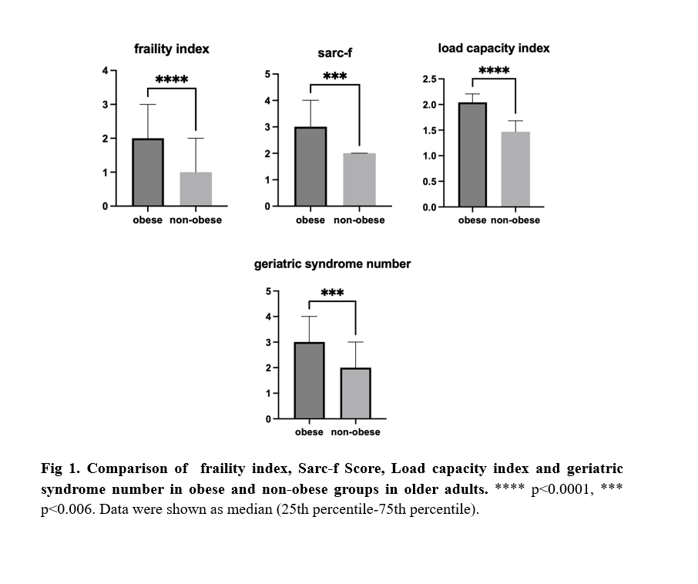
Sonuçlar:

Slide 22

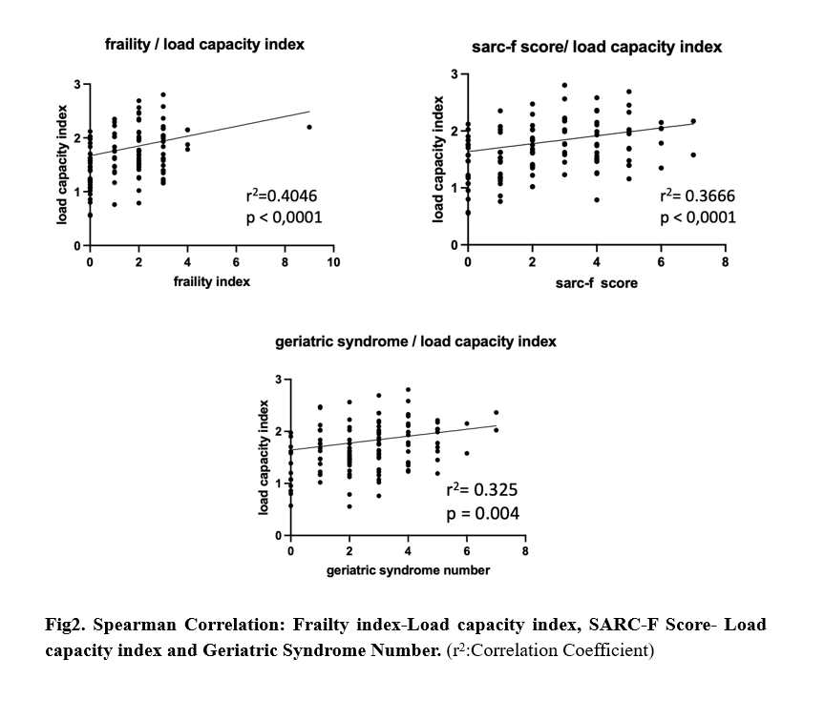
Sonuçlar:
 | Correlation Coefficient (r) | p | %95 CI
Frailty index-LCI | 0.4046 | < 0,0001 | (0.232-0.552)
SARC-F Score- LCI | 0.3666 | < 0,0001 | (0.187-0.518)
Number of Geriatric Syndrome -LCI | 0.3250 | 0.004 | (0.144-0.485)

Slide 23
Tartışma-Sonuç:
LCI hem yükü hem kapasiteyi aynı anda içerir. LCI yalnızca obeziteyi değil, kas kaybı ile yağ yükü arasındaki dengesizliği de yakalayarak çoklu sendromlarla ilişkili bir risk belirteci olabilir. Bu da LCI’nin, rutin poliklinik pratiğinde sendrom yükünü öngörmede erken uyarı aracı olarak kullanılabileceğini destekliyor.
Ölçümü pratik; BIA ile standart koşullarda güvenle kullanılabilir; müdahale sonrası LCI’deki azalma, klinik iyileşmeye eşlik eden bir işaretleyici olabilir.”

Slide 24

İlginiz için Teşekkür ederim ☺

